Slide 1

trol
EXPERIENCIA B2C
Todo lo que ahora le ofrecemos al cliente
Producto digital, campañas y escenarios de venta — para que el equipo lo aproveche.
Calculadora interactiva
Puntos y referidos
Reactivación por WhatsApp y email
Mejor jugada multi-producto
Presentación para el equipo · Junio 2026
Notes:
Apertura: hoy el cliente final tiene una experiencia digital completa, no solo el PDF. El objetivo de esta sesión es que el equipo conozca TODO lo que ofrecemos y lo use para vender.

Slide 2



POR QUÉ B2C
Una base lista para activarse
13,619
7,966
12,490
13,583
clientes en la base
ya con diagnóstico listo
con correo real
con teléfono (WhatsApp)
Ingreso propio
El impulso es corto
Mejor jugada por perfil
Micro-productos de Trol, no comisiones de terceros.
Margen sano y cobro directo (SPEI / tarjeta).
Cada cliente puede comprar más de un producto.
La pensión 'se enfría' rápido: hay que actuar al momento.
La experiencia entrega valor en minutos, no en días.
Diagnóstico + mejor jugada de inmediato.
No hay un solo producto estrella.
El sistema rutea a cada cliente a lo que más le conviene.
Mod 40, gestoría IMSS/Infonavit, PPR, asesoría.
El Trol · Experiencia B2C
2
Notes:
La base estaba 'dormida'. Ya tenemos diagnóstico para casi 8 mil. El modelo es de producto propio, no comisión. Y la experiencia da valor inmediato.

Slide 3





VISIÓN GENERAL
El mapa de la experiencia, de punta a punta
1
2
3
4
5
6
Campaña
›
Entra a la app
›
Diagnóstico
›
Mejor jugada
›
Desbloqueo
›
Asesoría
WhatsApp (Tako) o email con su link
app.trol.mx · login con código SMS
Su pensión hoy y al máximo
La recomendación de mayor valor
Paga $100 o gánala con puntos
Handoff al equipo para cerrar
Costura clave: el cliente entra con su caso ya cargado (no recaptura nada). Solo teclea el código SMS y ve su pensión.
El Trol · Experiencia B2C
3
Notes:
Recorre el flujo de izquierda a derecha. Insiste: el cliente NO recaptura datos; entra prellenado. La asesoría es donde el equipo cierra.

Slide 4


LA BASE
Segmentos: a quién le hablamos y de qué
Por ley (con diagnóstico)
Ruteo por producto estrella (clientes)
Ley 73 — 6,976: palanca de semanas, salario y Modalidad 40.
Ley 97 — 978: depende del saldo AFORE; ahorro/PPR.
Sin diagnóstico — ~5,650: candidatos a activar.
El ruteo lo hace solo
Cada cliente con diagnóstico recibe su 'producto estrella'.
El equipo ve la lista priorizada en /ruteo.
El mensaje de campaña se adapta al segmento.
El Trol · Experiencia B2C
4
Notes:
Gestoría IMSS y Asesoría son el grueso. Modalidad 40 son pocos pero de mayor ticket y 'wow'. PPR es Ley 97. El mensaje cambia por segmento.

Slide 5

trol
SECCIÓN 1
El producto digital
app.trol.mx — lo que el cliente ve y hace por su cuenta.
El Trol · Experiencia B2C
5

Slide 6
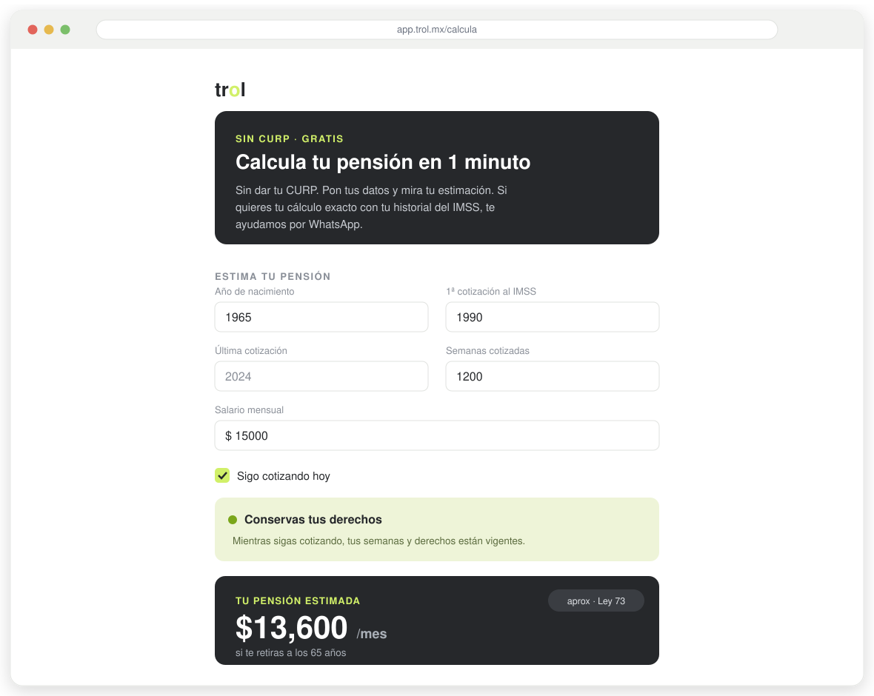
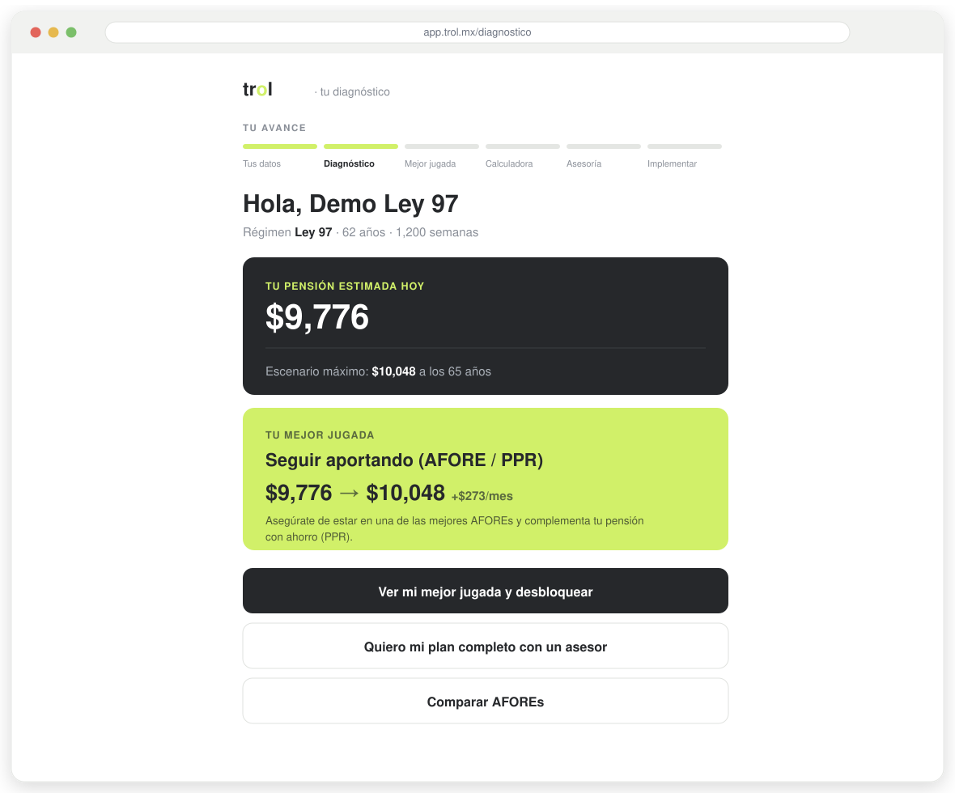
PANTALLAS REALES
Así se ve la experiencia
Calculadora pública (app.trol.mx/calcula) — sin CURP ni login
Diagnóstico con tu sesión — pensión hoy, escenario máximo y mejor jugada
El Trol · Experiencia B2C
6
Notes:
Pantallas reales del producto. Izquierda: la calculadora pública que cualquiera usa sin CURP. Derecha: el diagnóstico que ve el cliente al entrar con su caso (aquí, la cuenta demo Ley 97).

Slide 7

APP.TROL.MX
Entra seguro y ve su caso en 3 pantallas
1 · Diagnóstico
2 · Mejor jugada
3 · Checkout
Pensión hoy y escenario máximo (con edad).
Semanas, régimen (Ley 73/97) y conservación de derechos.
Cifra puntual con su aclaración (no rangos vagos).
Una sola recomendación, la de mayor valor.
Marco realista: 'de $X a $Y' y el efectivo neto.
Desbloqueo dual: paga $100 o gánala con puntos.
SPEI o tarjeta in-page, con el caso a la vista.
Cashback 10% al pagar; CFDI opcional.
Al pagar: producto desbloqueado al instante.
Acceso: login por teléfono + código SMS. El teléfono llega prellenado desde el link de campaña.
El Trol · Experiencia B2C
7

Slide 8
EL GANCHO
La calculadora interactiva
Lo que vende
Mueve y mira en vivo
de $X → $Y
Edad de retiro
Semanas cotizadas
Ahorro / aportaciones
Comparador de modalidades (no 'con/sin Mod 40')
Muestra el salto de pensión y la mejor jugada con SUS datos ya cargados.
Precio: $100 · o gánala con 100 puntos
Incluye traer su información del IMSS al día cuando el dato es viejo (ver siguiente).
Link del cliente: app.trol.mx/e/<su-id>
El Trol · Experiencia B2C
8
Notes:
Este es el producto ancla de $100. El 'de X a Y' con sus propios datos es lo que engancha. Y se puede ganar con puntos, así que nadie se queda fuera por dinero.

Slide 9


DIFERENCIADOR
Actualiza tus datos del IMSS cuando quieras
El dato envejece
84%
El cálculo es fresco, pero la información del IMSS puede tener meses o años.
84% de la base tiene datos de más de 1 mes; algunos de 2023.
de la base necesita actualizar su información del IMSS
La calculadora lo refresca
→ Es un motivo real para volver a contactarlos.
Al comprar/activar, si el dato está viejo, traemos tu historial al día.
Recalcula tu pensión al instante con datos de hoy.
El Trol · Experiencia B2C
9
Notes:
Mensaje de venta honesto: 'tus datos del IMSS pueden estar viejos, los actualizamos y recalculamos'. Aplica al 84% — gran excusa para reabrir la conversación.

Slide 10

MONETIZACIÓN SIN BARRERA
Economía de puntos
1 punto = 1 peso
Desbloquea sin pagar
Caducan en 6 meses
Cashback 10%
Ancla simple. La calculadora cuesta 100 puntos.
Quien no quiere pagar, la gana con puntos.
Crean urgencia para usarlos.
Al pagar, regresan puntos para el siguiente producto.
¿Cómo gana puntos el cliente?
+100
Refiere a alguien que llega a su diagnóstico
+50
Bienvenida del referido
+pts
Contestar la encuesta / hitos
El Trol · Experiencia B2C
10
Notes:
El gancho 'gánala con puntos' quita la barrera de precio sin tirar el precio. Y empuja referidos, que es viralidad gratis.

Slide 11

CRECIMIENTO VIRAL
Referidos: cada cliente trae más clientes
Cómo funciona
Por qué importa para ventas
Un referido = la calculadora gratis.
El cliente sin presupuesto igual avanza, e invita.
Refuerza la relación: invita a quien quiere cuidar su pensión.
Sale de SU teléfono (su credibilidad), no del nuestro.
Cada cliente tiene su link personal: app.trol.mx/r/<su-id>
Lo comparte por WhatsApp con un toque (mensaje listo).
Cuando el amigo llega a su diagnóstico: +100 pts para quien refiere, +50 para el referido.
Página /referidos: comparte y ve sus invitados y puntos.
El Trol · Experiencia B2C
11

Slide 12
COBRO INTEGRADO
Pagos dentro de la experiencia
SPEI (principal)
Tarjeta in-page
Transferencia con CLABE en pantalla.
Validado en producción: pago real → desbloqueo automático.
Acreditación en minutos, sin fricción.
Pago con tarjeta sin salir de la app (MP Bricks).
Aprueba al instante y desbloquea el producto.
Opción de meses sin intereses en productos mayores.
Al confirmarse el pago: se cumple la orden, se acredita el cashback 10%, se desbloquea el producto y —si el dato del IMSS está viejo— se dispara la actualización. Todo automático.
El Trol · Experiencia B2C
12

Slide 13
CATÁLOGO
Productos y precios
Producto | Precio | Qué incluye / cuándo venderlo
Calculadora interactiva | $100 | Mejor jugada interactiva + actualización del dato IMSS. Gánala con 100 pts.
Diagnóstico Avanzado | $500 | Análisis a fondo del caso; siguiente escalón tras la calculadora.
Diagnóstico Avanzado + Sesión | $800 | Avanzado + asesoría 1:1 con experto. El cierre de mayor valor.
Checkup | Gratis | Gancho de entrada / revisión inicial sin costo.
Los precios conviven con el modelo de puntos: el cliente paga o gana el producto. El cashback empuja al siguiente escalón.
El Trol · Experiencia B2C
13

Slide 14


NO PERDER AL LEAD
Calculadora sin CURP (rescate)
Para quien no suelta su CURP
El bot la usa de rescate
Estimación direccional sin CURP ni login.
Captura a mano: nacimiento, semanas, salario.
Mantiene la puerta abierta para el cálculo oficial.
Si el cliente manda datos pero no CURP, el bot le pasa el link.
Link público: app.trol.mx/calcula
Así nadie se queda sin un número que lo enganche.
Y si nunca dio datos: a los leads sin diagnóstico les precargamos puntos para que activen su cálculo gratis (más barato que procesarlos a todos por adelantado).
El Trol · Experiencia B2C
14

Slide 15
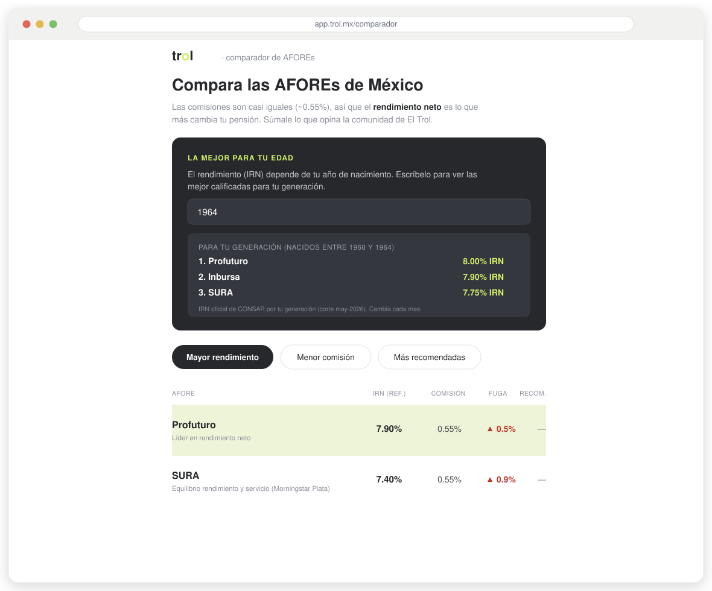


YA EN VIVO
Comparador de AFOREs
Qué compara
IRN oficial por tu generación, comisión y 'fuga' (quién se va).
Capa experta opcional
Volatilidad, Sharpe, drawdown — modo 'para ñoños', separado.
Para ventas
Gancho gratis y tema con cualquier cliente; derivar a asesor.
app.trol.mx/comparador — real, con datos de CONSAR
El Trol · Experiencia B2C
15
Notes:
El comparador YA está en vivo (no es próximamente). Es un gancho gratis: cualquier cliente quiere saber cuál AFORE le conviene. Cruza con su pensión. No tramitamos traspasos: derivamos.

Slide 16

trol
SECCIÓN 2
Canales y campañas
Cómo llega la experiencia al cliente.
El Trol · Experiencia B2C
16

Slide 17


REACTIVACIÓN
Dos canales que llevan al cliente a la app
WhatsApp (Tako)
Email masivo (HubSpot)
Mejor engagement; link personal /e/ prellenado.
Abre conversación que el equipo aprovecha en vivo.
Se manda por lotes (piloto primero, luego escala).
Cubre toda la base (12,490 correos), costo marginal.
Serie programada: 'ya es interactiva' → 'actualiza tus datos'.
Se segmenta por producto estrella.
Piloto del lunes: 300 contactos por WhatsApp (todos los segmentos menos Mod 40) + un piloto Mod 40 aparte. Email a la base en paralelo. Medimos y escalamos.
El Trol · Experiencia B2C
17
Notes:
Email es masivo y barato; WhatsApp es de mayor engagement pero abre conversaciones — por eso va por lotes y el equipo debe estar listo para contestar.

Slide 18
ATENCIÓN WHATSAPP
El bot ya conoce la experiencia
Manda el link interactivo
Rescate sin CURP
Cuando el cliente ya tiene diagnóstico, le comparte su experiencia.
Si manda datos pero no CURP, le pasa la calculadora pública.
Reconoce campañas
Te lo pasa para cerrar
Si viene de una campaña, no reinicia: continúa desde ahí.
Promueve la asesoría y hace el handoff al equipo.
El Trol · Experiencia B2C
18

Slide 19

trol
SECCIÓN 3
Escenarios de venta
Cómo se ve cada perfil — y qué ofreces tú.
El Trol · Experiencia B2C
19

Slide 20
ESCENARIO 1 · MODALIDAD 40 (LEY 73)
El de mayor palanca: 'de $X a $Y'
Perfil: Ley 73, +950 semanas, hueco sin cotizar, cerca de los 60.
Qué ve el cliente
Qué ofreces tú
Su pensión actual y el salto enorme con Modalidad 40.
El multiplicador con sus datos ya cargados.
La cifra que más impacta de toda la base.
Préstamo para Mod 40 retroactiva (Trol lo implementa).
Asesoría para diseñar la estrategia.
Es el ticket más alto: prioriza estos contactos.
Producto a empujar: Calculadora $100 → Asesoría / Diagnóstico Avanzado + Sesión $800.
El Trol · Experiencia B2C
20

Slide 21
ESCENARIO 2 · LISTO PARA PENSIONARSE (GESTORÍA IMSS)
Ya casi cumple — acompáñalo en el trámite
Perfil: cumple o está cerca de requisitos de pensión IMSS. El grueso de la base.
Qué ve el cliente
Qué ofreces tú
Su diagnóstico confirma que está listo o muy cerca.
Cuándo le conviene salir (edad y monto).
Conservación de derechos, si aplica.
Gestoría / acompañamiento del trámite.
Resolver dudas y dar tranquilidad.
Agendar asesoría para cerrar.
Producto a empujar: Calculadora $100 → Asesoría $800. Volumen alto.
El Trol · Experiencia B2C
21

Slide 22
ESCENARIO 3 · INFONAVIT SIN USAR
Tiene saldo que podría perderse
Perfil: saldo de Infonavit > $200k sin utilizar (Ley 73) o en riesgo de absorción (Ley 97).
Qué ve el cliente
Qué ofreces tú
Su saldo de Infonavit dentro del diagnóstico.
Cómo suma (o se pierde) en su retiro.
Estrategias para aprovechar el saldo (Trol implementa).
Alerta honesta: en Ley 97 el IMSS lo puede absorber.
Conectar con asesor para la implementación.
Producto a empujar: Asesoría / Diagnóstico Avanzado. Mensaje: 'no dejes ese dinero en la mesa'.
El Trol · Experiencia B2C
22

Slide 23
ESCENARIO 4 · LEY 97 / PPR (AHORRO)
Su pensión depende del ahorro
Perfil: Ley 97, con ingreso; la pensión sube con aportaciones.
Qué ve el cliente
Qué ofreces tú
Simulación: cuánto sube su pensión si aporta más.
Su horizonte y el efecto del saldo AFORE.
Plan personal de retiro (PPR) y ahorro voluntario.
Beneficio fiscal si tiene empleo formal.
Asesoría para definir cuánto y dónde aportar.
Producto a empujar: Calculadora $100 → PPR / Asesoría. Suscripción 'horizonte' a futuro.
El Trol · Experiencia B2C
23

Slide 24
ESCENARIO 5 · SIN DIAGNÓSTICO / SIN CURP
Reactívalo: dale un número primero
Perfil: lead que nunca completó (Belvo falló) o no quiere dar CURP.
Qué ve el cliente
Qué ofreces tú
Estimación al instante en la calculadora pública (sin CURP).
Con CURP: activa su cálculo oficial con puntos precargados.
Pídele la CURP para el número exacto.
Recuérdale que tiene puntos para activar gratis.
El bot lo rescata solo si manda datos.
Producto a empujar: Activación con puntos → Calculadora. Objetivo: meterlo al embudo.
El Trol · Experiencia B2C
24

Slide 25
ESCENARIO 6 · SIN PRESUPUESTO
Que avance aunque no pague hoy
Perfil: interesado, pero no quiere/puede pagar los $100.
Qué ve el cliente
Qué ofreces tú
Puede ganar la calculadora con puntos.
Su link de referidos para invitar y sumar puntos.
'Gánala gratis: invita a un amigo (+100 pts)'.
Mantiene la relación viva sin perder al cliente.
Genera referidos = más leads para el equipo.
Producto a empujar: Referidos + puntos. Cero costo, suma viralidad.
El Trol · Experiencia B2C
25

Slide 26
MANOS A LA OBRA
Cómo lo usas en tu día a día
Empieza por el número
Usa la excusa de actualizar
Quita la barrera de precio
Manda el link interactivo: que vea su 'de X a Y'. El número abre la conversación.
'Tus datos del IMSS pueden estar viejos, los actualizamos'. Aplica al 84%.
Si no quiere pagar: 'gánala con puntos / invita a un amigo'.
Lleva a su mejor jugada
Cierra con asesoría
Contesta rápido
Mira su segmento en /ruteo y ofrece el producto que más le conviene.
El diagnóstico es el gancho; tu asesoría 1:1 es el cierre de valor.
Las campañas abren conversaciones: responder a tiempo es la mitad de la venta.
El Trol · Experiencia B2C
26
Notes:
Estos seis hábitos son el resumen accionable. Si el equipo hace esto, aprovecha toda la experiencia.

Slide 27
SEGUIMIENTO
Medimos todo en vivo
Dashboard del piloto
Qué vigilamos para escalar
Aperturas del link y contactos únicos.
Cuántos iniciaron sesión (entraron).
Desbloqueos: pago vs puntos.
Leads de la calculadora pública.
Embudo y actividad por día.
Calidad del número de WhatsApp (no quemarlo).
Tasa de apertura y respuesta del piloto.
Conversión a desbloqueo y a asesoría.
Qué segmento responde mejor.
Decisión: ampliar lotes o ajustar mensaje.
El Trol · Experiencia B2C
27
Notes:
Hay un dashboard en vivo conectado a la base. El piloto nos dice si escalamos. La calidad del número de WhatsApp es lo más delicado.

Slide 28
trol
EN RESUMEN
El cliente ya tiene una experiencia completa.
Nuestro trabajo: aprovecharla para vender.
Calculadora interactiva
Actualización IMSS
Puntos y referidos
Pago integrado
Mejor jugada por perfil
Bot que enlaza
Mañana arrancan las campañas. A vender.
El Trol · Experiencia B2C
28

